Slide 1
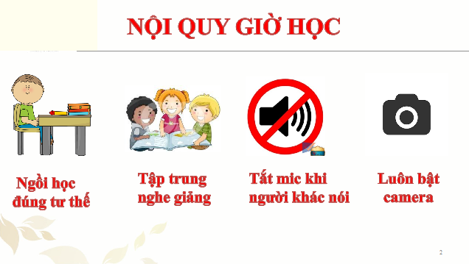

Slide 2

Khởi động

Slide 3
Tìm động từ trong các
câu sau:
Thế nào là
động từ?
a) Đàn bò đang gặm cỏ.
b) Lái cột hai chiếc giày vào nhau, đeo vào cổ, nhảy tưng tưng.

Slide 4

Tính từ

Slide 5
Yêu cầu cần đạt
Hiểu thế nào là tính từ.
1
Tìm được tính từ trong đoạn văn.
2
Biết cách sử dụng tính từ khi nói hay viết.
3

Slide 6
Hình thành kiến thức mới

Slide 7
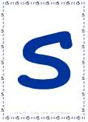

Hoạt động 1.
Nhận xét

Slide 8
Đọc truyện sau:
Cậu học sinh ở Ác- boa
Ác-boa là một thị trấn nhỏ, không có những lâu đài đồ sộ, nguy nga, chỉ thấy những ngôi nhà nhỏ bé, cổ kính và những vườn nho con con. Dòng sông Quy-dăng-xơ hiền hòa lượn quanh thành phố với những chiếc cầu trắng phau.
Ông bố dắt con đến gặp thầy giáo để xin học. Thầy Rơ-nê đã già, mái tóc ngả màu xám, da nhăn nheo, nhưng đi lại vẫn nhanh nhẹn… Thầy cứ lắc đầu chê Lu-i còn bé quá.
Thế mà chỉ ít lâu sau, Lu-i đã khiến thầy rất hài lòng. Cậu là học sinh chăm chỉ và giỏi nhất lớp.
Theo Đức Hoài

Slide 9
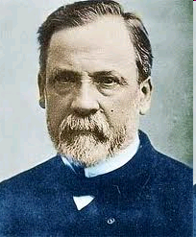
Lu-i Pa-xtơ (Louis Pasterur) sinh ngày 27-12-1822, qua đời năm 1895.
Ông là tiến sĩ vật lý và hoá học người Pháp, ông trở nên nổi tiếng khi công bố một báo cáo khoa học về tinh thể học.

Slide 10
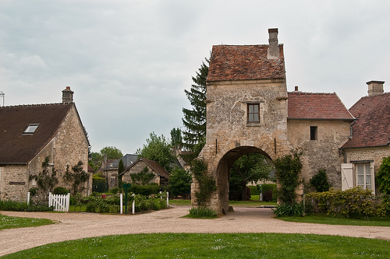
Ngôi nhà cổ kính

Slide 11
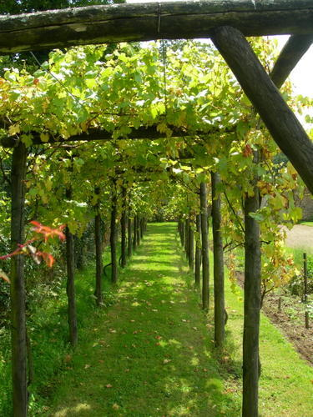
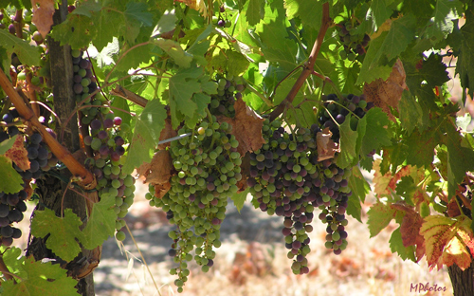
Vườn nho

Slide 12
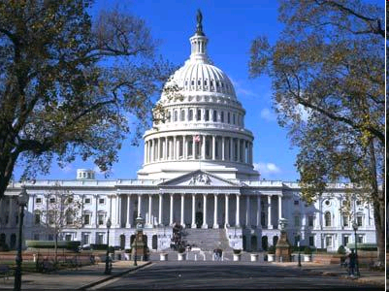
Đồ sộ

Slide 13
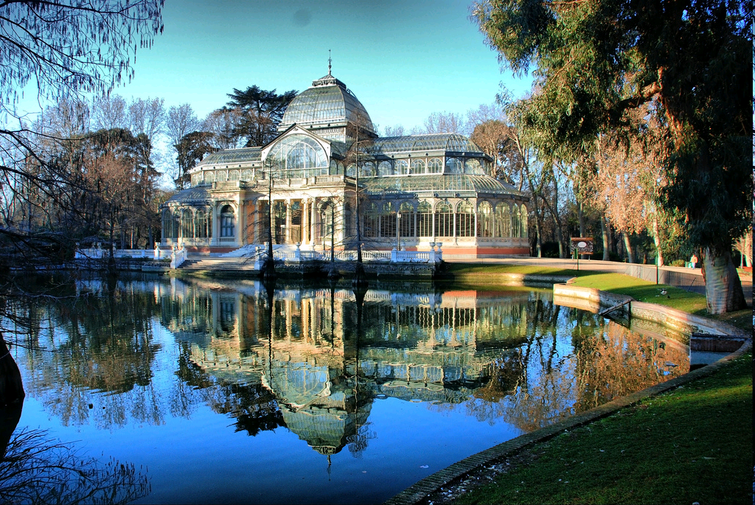
Nguy nga

Slide 14
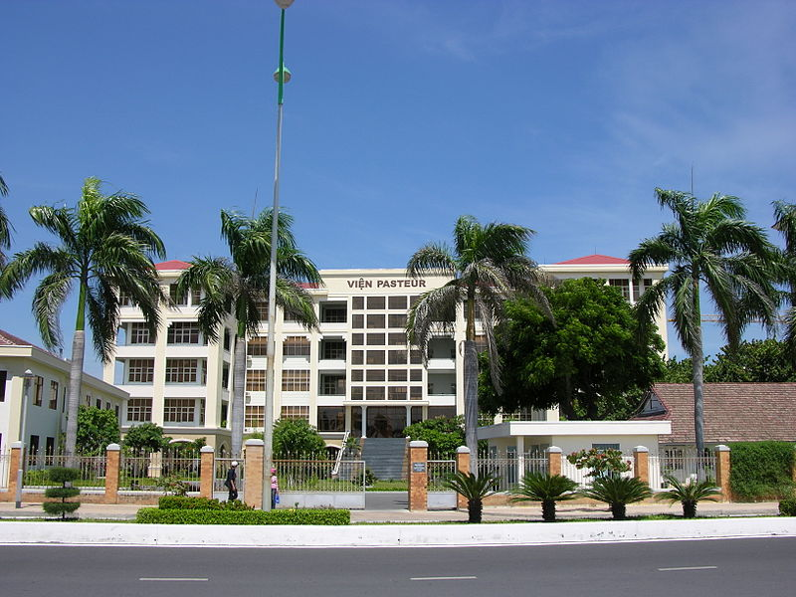
Viện mang tên Lu-i Pa-xtơ. Tại Nha Trang

Slide 15
2. Các từ trong truyện trên miêu tả:
chăm chỉ, giỏi
Tính tình, tư chất của cậu bé Lu-i:
b) Màu sắc của sự vật:
- Những chiếc cầu:
- Mái tóc của thầy Rơ - nê:
c) Hình dáng, kích thước và các đặc điểm khác của sự vật:
- Thị trấn:
- Vườn nho:
- Những ngôi nhà:
- Dòng sông:
- Da của thầy Rơ - nê:
Những từ
miêu tả đặc điểm hoặc
tính chất của
sự vật
là
tính từ.
trắng phau
xám
nhỏ
con con
nhỏ bé, cổ kính
hiền hòa
nhăn nheo

Slide 16
3. Trong cụm từ đi lại vẫn nhanh nhẹn, từ nhanh nhẹn bổ sung ý nghĩa cho từ nào?
Những từ miêu tả hoạt động của sự vật cũng là tính từ.
đi lại vẫn nhanh nhẹn
Những từ miêu tả trạng thái của sự vật cũng là tính từ.
Cây cối đứng im lìm.

Slide 17
Hoạt động 2.
Ghi nhớ

Slide 18
II. Ghi nhớ
Tính từ là những từ miêu tả đặc điểm hoặc tính chất của sự vật, hoạt động, trạng thái, . . .

Slide 19
Con hãy lấy thêm ví dụ về tính từ.

Slide 20
Luyện tập - thực hành

Slide 21
1. Gạch dưới các từ là tính từ trong các đoạn văn sau:
Chủ tịch Hồ Chí Minh, vị Chủ tịch của Chính phủ Lâm thời nước Việt Nam Dân chủ Cộng hoà, ra mắt đồng bào. Đó là một cụ già gầy gò, trán cao, mắt sáng, râu thưa. Cụ đội chiếc mũ đã cũ, mặc áo ka ki cao cổ, đi dép cao su trắng. Ông cụ có dáng đi nhanh nhẹn. Lời nói của Cụ điềm đạm, đầm ấm, khúc chiết, rõ ràng.
Theo Võ Nguyên Giáp

Slide 22
b) Sáng sớm, trời quang hẳn ra. Đêm qua, một bàn tay nào đã giội rửa vòm trời sạch bóng. Màu mây xám đã nhường chỗ cho một màu trắng phớt xanh như màu men sứ. Đằng đông, phía trên dải đê chạy dài rạch ngang tầm mắt, ngăn không cho thấy biển khơi, ai đã ném lên bốn năm mảng mây hồng to tướng, lại điểm xuyết thêm ít nét mây mỡ gà vút dài thanh mảnh.
Bùi Hiển

Slide 23
Bài 1 em đã đạt được mục tiêu gì?

Hiểu thế nào là tính từ.
1

Tìm được tính từ trong đoạn văn.
2
Biết cách sử dụng tính từ khi nói hay viết.
3

Slide 24
2. Hãy viết một câu có dùng tính từ:
Nói về một người bạn hoặc người thân của em.
b) Nói về một sự vật quen thuộc với em ( cây cối, con vật, nhà cửa, đồ vật, sông núi,…)

Slide 25
a) Nói về một người hoặc người thân của em.
+ Hình dáng:
cao, gầy, to, thấp,….
+ Vẻ mặt:
xinh đẹp, tươi tỉnh, nhỏ nhắn,…
+ Đặc điểm, tính tình:
ngoan, hiền, lười biếng,…
+ Tư chất:
thông minh, sáng dạ, đần độn…
Ví dụ
Bạn Tính cao nhất lớp em.
Bạn Thiên Nhi vừa thông minh vừa xinh đẹp.
b) Nói về sự vật quên thuộc với em (cây cối, con vật, nhà cửa, đồ vật, sông núi,…)
Ví dụ
Vườn trường em rất xanh tốt.
Chú mèo nhà em rất tinh nghịch.
Nhà em mới xây còn mới tinh.

Slide 26
Bài 2 em đã đạt được mục tiêu gì?
Hiểu thế nào là tính từ.
1
Tìm được tính từ trong đoạn văn.
2

Biết cách sử dụng tính từ khi nói hay viết.
3

Slide 27
Vận dụng

Slide 28
Trò chơi ô chữ

Slide 29
Luật chơi
Ô chữ gồm 6 hàng ngang.
Các nhóm lần lượt chọn hàng ngang tùy ý, nghe gợi ý và trả lời (thời gian suy nghĩ là 10 giây). Trả lời đúng từ hàng ngang đạt 10 điểm. Nếu trả lời sai hoặc không trả lời được thì các nhóm còn lại giành quyền trả lời bằng cách giơ tay, trả lời đúng đạt 10 điểm.
Sau khi trả lời hết 1 lượt, các nhóm có thể giành quyền đoán từ khóa bằng cách giơ tay. Trả lời đúng từ khóa đạt 30 điểm, trả lời sai sẽ bị dừng cuộc chơi.
Kết thúc trò chơi, nhóm nào đạt nhiều điểm nhất thì thắng cuộc.

Slide 30



Tính từ trong câu “Bà em rất hiền từ” là:
Điền từ thích hợp vào chỗ trống để hoàn chỉnh câu tục ngữ sau: ......gỗ hơn......nước sơn.
Điền từ còn thiếu vào chỗ trống:
Việt Nam đất nước ta ơi!
...biển lúa đâu trời đẹp hơn. (Nguyễn Đinh Thi)
Điền từ còn thiếu vào chỗ trống:
....đáy nước in trời
Thành xây khói biếc, non phơi bóng vàng.(Truyện Kiều)
Tìm từ có nghĩa: “Tiếng nói quá nhỏ, quá khẽ , nghe không rõ”.
Tìm từ có nghĩa: “Ngay thẳng , không giả dối, không tham lấy của người khác.”
T
Ố
T
T
1
L
Í
N
H
Í
2
Í
L
O
N
G
L
A
N
H
3
N
M
Ê
N
H
4
H
M
Ô
N
G
T
T
H
Ậ
T
T
H
À
5
H
I
Ề
N
T
Ừ
Ừ
6

Slide 31
Về nhà con cần:
Tìm thêm các tính từ và đặt câu với từ tìm được.
Chuẩn bị bài sau:
Mở rộng vốn từ: Ý chí – Nghị lực
Thế nào là tính từ? Cho ví dụ.

Slide 32


